Slide 1
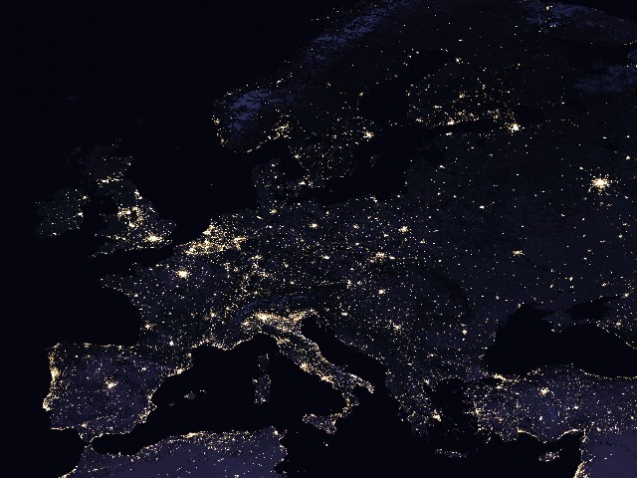
Rewitalizacja a rozwój miast współczesnych
dr Małgorzata Zięba

Slide 2
The New Urban Agenda Habitat III
Kontekst globalny:
Miasta zajmują 2% powierzchni ziemi, ale:
wytwarzają 70% światowego PKB
odpowiadają za 60% światowej konsumpcji energii
są odpowiedzialne za 70% światowej emisji gazów cieplarnianych
i 70% wytwarzanych na świecie odpadów.

Slide 3
Środowisko Miejskie
Układ składający się z:
przyrody
kultury, działalności i wytworów człowieka

Slide 4
Miasta – globalne wyzwania rozwojowe
https://www.ted.com/talks/robert_muggah_the_biggest_risks_facing_cities_and_some_solutions
https://www.ted.com/playlists/326/how_to_revive_a_city
https://www.ted.com/talks/vishaan_chakrabarti_3_ways_we_can_redesign_cities_for_equity_and_inclusion

Slide 5
Miasto
Definiowane poprzez:
skupisko ludzi powyżej określonej liczby mieszkańców („duża liczba mieszkańców i duża gęstość zaludnienia”)
dominujące funkcje gospodarcze nierolnicze
formę przestrzenną, architektoniczną (budynki, zwarta zabudowa, infrastruktura, przestrzenie publiczne)
granice administracyjne
aspekty kulturowe, styl życia

Slide 6
Miasto jest
intensywne
dynamiczne
innowacyjne
poddane wzajemnym zależnościom pomiędzy społecznymi, gospodarczymi i przestrzennymi uwarunkowaniami „...social relations are frequently and inevitably correlated with spatial relations; because physical distances so frequently are, or seem to be the indexes of social distances...” [R. E. Park – Chicago’wska szkoła socjologii miasta, początek XX w.]

Slide 7
Miasto jako zjawisko społeczno – przestrzenne
„Struktury przestrzenne miast nie tylko odzwierciedlają struktury społeczne ale także je kreują”* * Häußermann, H.: Soziale Stadt im Umbruch, in: W. Hanesch, K. Krueger-Conrad (Hrsg.): Lokale Beschäftigung und Ökonomie. Herausforderung für die „Soziale Stadt“, VS Verlag für Sozialwissenschaften, 2004;
Społeczne:
ludzie,
grupy społeczne,
Instytucje społeczne,
relacje,
systemy;
Fizyczne:
przestrzeń-obszar,
budynki, budowle,
infrastruktura i inne składniki fizyczne konieczne dla mieszkańców.

Slide 8
Funkcje miasta
mieszkaniowe
gospodarcze
polityczno-administracyjne
handlowe
komunikacyjne
kulturalne, edukacyjne
turystyczne
Problemy rozwojowe miast =
degradacja =
nieprawidłowa realizacja funkcji miejskich /obszary dysfunkcjonalne

Slide 9
Miasto jako przestrzeń społeczno – ekonomiczna
Urbanizacja - proces
Urbanizacja - stan
56% ludności świata żyje w miastach
Ponad 80% światowego PKB wytwarzane jest w miastach
demograficzna
przestrzenna
gospodarcza
społeczna
Procesy urbanizacja, industrializacja, globalizacja;
Zmiany społeczne, demograficzne, środowiskowe;
Składowe transport, przemysł, handel, mieszkalnictwo, itd.

Slide 10
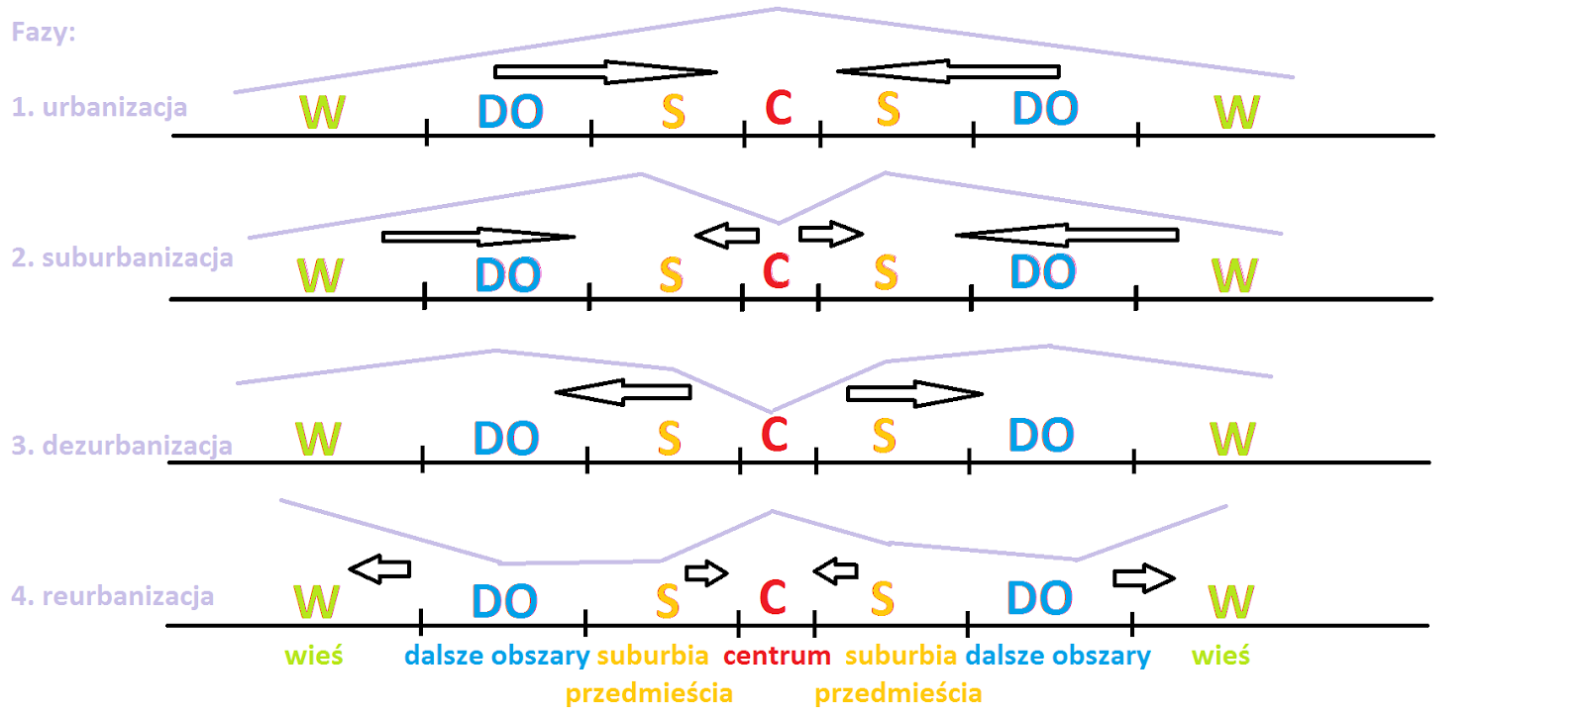
Fazy urbanizacji
Urbanizacja – napływ ludzi do miast, wzrost liczby mieszkańców miast
Suburbanizacja - rozwój miast i przedmieść (urban sprawl)
Dezurbanizacja - opuszczanie centrów miast i miast
Reurbanizacja - procesy odnowy miast i powrót do centrów miast ludności (rewitalizacja!)
https://geographicforall.pl/urbanizacja-skladowe-i-fazy-urbanizacji-czyli-cykl-zycia-miasta/

Slide 11
MIASTO
Wizja, strategia i cele rozwoju
Rozwój zrównoważony
Jakość życia
Polityki: gospodarcza, transportowa, mieszkaniowa, kulturalna, przestrzenna, społeczna
Programy i projekty, np.
Kontekst całego miasta
Budowy mieszkań
Budowy metra /tramwaju
Wspierania hubów przedsiębiorczości
Zakładanie miniparków
Recykling
Dysfunkcjonalne, zdegradowane obszary, dzielnice, kwartały miasta
Programy rewitalizacji

Slide 12
Podstawowe zależności w systemie miejskim Źródło: Van den Berg, L., Drewett, R., Klaassen, L.H., Rossi, A., Vijverberg, C. H.: Urban Europe. A Study of Growth and Decline, Pergamon Press, 1982; s. 108;
Ilość, jakość i lokalizacja miejsc pracy
Ilość, jakość i lokalizacja miejsc pracy
Ilość, jakość i lokalizacja miejsc pracy
Dojazd do miejsc rekreacji
Ilość, jakość i lokalizacja miejsc pracy
Rozmiary, jakość i lokalizacja
obszarów mieszkaniowych
Dojazd, czas trwania podróży ‘socjalnych/społecznych’
Jakość infrastruktury
Dostępność miejsc pracy
Dostępność miejsc rekreacji i rozrywki
Dostępność udogodnień i infrastruktury społecznej
poziom dobrobytu
jakość życia

Slide 13
Jakość życia w mieście
sytuacja mieszkaniowa (zasoby mieszkaniowe, dostępność, jakość, koszty)
mobilność (transport, dostępność, komunikacja)
aspekty społeczne i kulturalne (relacje, dostępność, sieci spoleczne, przestrzenie wspólne)
praca (bezrobocie, gospodarka lokalna, zamożność, edukacja)
rekreacja (zdrowie, tereny zielone, obiekty i obszary rekreacyjne, środowisko naturalne, zanieczyszczenia)
infrastruktura miejska i usługi (udogodnienia) miejskie (infrastruktura techniczna: kanalizacja, wodociągi, ciepło miejskie, telekomunikacja, transport, elektryczność; infrastruktura miękka i usługi: szkoły, przedszkola, opieka zdrowotna, bezpieczeństwo, pomoc społeczna, polityka/ usługi mieszkaniowe, miejska kultura i rekreacja, zieleń)

Slide 14
Jakościowe miary rozwoju (miast)
Poziom zaspokojenia potrzeb społecznych
Postęp technologiczny
Kwalifikacje pracowników, kapitał ludzki
Jakość przestrzeni
Powiązania wewnątrzgospodarcze

Slide 15
Wskaźnik rozwoju miasta City Development Index CDI
Składowe:
1) Wielkość miejskiego produktu brutto na mieszkańca miasta
2) Infrastruktura (elektryfikacja, wodociągi, kanalizacja, telekomunikacja)
3) Odpady (gospodarka odpadami, ich obróbka, oczyszczanie ścieków)
4) Zdrowie ludności miasta (długość życia i śmiertelność niemowląt)
5) Wykształcenie (poziom alfabetyzacji, udział osób z wyższym i specjalistycznym wykształceniem)

Slide 16
Problemy przestrzenne, infrastrukturalne i techniczne miast
Niska jakość zabudowy
Zły stan techniczny zabudowy
Chaos przestrzenny, niska estetyka przestrzeni i zabudowy
Niska jakość przestrzeni publicznych
Zła struktura wykorzystania przestrzeni (brak zieleni, terenów rekreacyjnych, przestrzeni publicznych odpowiednie jakości)
Zły stan infrastruktury technicznej (wodociągi, gaz, kanalizacja, sieci energetyczne, ciepłownicze)

Slide 17
Problemy ekologiczne miast
Gospodarka odpadami
Zanieczyszczenia
Hałas
Szkodliwe emisje
Braki terenów zielonych
Dostępność wody
Wykorzystanie surowców naturalnych i jakość ekosystemów
Ekstremalne zjawiska pogodowe (fale upałów – heat islands, susze, huraganowe wiatry, powodzie)

Slide 18
Problemy gospodarcze i społeczne miast
Bezrobocie – brak miejsc pracy
Niski poziom dochodów miast i mieszkańców
Małe zróżnicowanie gospodarcze (dominacja jednego sektora gospodarki, jednej branży)
Niski poziom przedsiębiorczości
Brak inwestycji
Ubóstwo, rozwarstwienie społeczno-ekonomiczne
Wykluczenie społeczne

Slide 19
Współczesne koncepcje rewitalizacji miast
Koncepcja
kompleksowość
działania w obszarze: społecznym, gospodarczym, przestrzennym i ekologicznym
Organizacja
Bottom up: aktywizacja społeczności lokalnej
Realizacja
skoncentrowanie na wybranych obszarach problematycznych, kryzysowych, zdegradowanych
Strategiczne, długoterminowe planowanie i działania
zrównoważony rozwój (sustainable urban regeneration)
jakość życia
integracja zasobów (programów, finansowych, ludzkich) i uczestników
Programy i projekty
partycypacja społeczna, Public Private People Partnerships

Slide 20
Rozwój zrównoważony
Rozwój,
zgodny z obecnymi potrzebami ludzi,
bez ograniczania
przyszłym pokoleniom
możliwości do zaspokojenia swoich potrzeb

Slide 21
Sustainable Development Goals
Zmniejszanie nierówności w krajach i pomiędzy nimi
Uczynić miasta i osiedla ludzkie bezpiecznymi, stabilnymi, zrównoważonymi oraz sprzyjającymi włączeniu społecznemu
Zapewnić wzorce zrównoważonej konsumpcji i produkcji

Slide 22
Miasto zrównoważone
I. Ochrona środowiska, dbałość o środowisko naturalne, bioróżnorodność
II. Wysoka jakość życia mieszkańców
III. Rozwój gospodarczy, urbanizacja
Definicje, wymiary
Aspekty,
Cele

Slide 23
Miasto zrównoważone – aspekty rozwoju
Zrównoważone miasto
Społeczne i kulturowe
Inkluzja, Zdrowie i well-being, tożsamość i zaangażowanie, kapitał społeczny, bezpieczeństwo, partycypacja, równość, kapitał kulturowy, edukacja, mieszkalnictwo , demokracja, otwartość
Ekonomiczne
Możliwości gospodarcze, Miejsca pracy, bezrobocie, zamożność, aktywność gospodarcza, PKB, konsumpcja, infrastruktura dla biznesu, dystrybucja bogactwa, mieszkalnictwo
Ekologiczne
Powietrze, woda, energia, surowce naturalne, środowisko naturalne – flora i fauna, zanieczyszczenia, odpady, transport, forma architektoniczna i urbanistyczna (obszary i budynki mieszkaniowe, komercyjne, przestrzenie publiczne, itd.)
Przestrzenne
Forma architektoniczna i urbanistyczna, transport, obszary zielone
Ład przestrzenny, użytkowanie ziemi, rewitalizacja, walkability,

Slide 24
Sustainable urban development – Miasto zrównoważone
Zrównoważony rozwój miast (konferencja URBAN 21) to „proces, który powinien poprawić jakość życia w mieście, uwzględniając elementy ekologiczne, kulturowe, polityczne, instytucjonalne, społeczne i ekonomiczne, nie obciążając przyszłych pokoleń. Obciążenie to jest wynikiem zmniejszenia kapitału naturalnego oraz powiększającego się lokalnego długu publicznego.”

Slide 25
Ostrożna Odnowa miast” https://www.internationale-bauausstellungen.de/en/history/1979-1984-87-iba-berlin-inner-city-as-a-living-space%E2%80%A8/12-principles-of-cautious-urban-renewal-a-paradigm-change-in-urban-development/
Careful Urban Renewal – 12 principles:
Renowacja musi być zaplanowana i zrealizowana (w celu zachowania substancji) z obecnymi mieszkańcami i właścicielami firm.
Planiści powinni osiągnąć porozumienie z mieszkańcami i właścicielami firm co do celów działań rewitalizacyjnych oraz wspólnie opracować plany techniczne i społeczne.
Trzeba zachować wyjątkowy charakter Kreuzbergu, a w zagrożonych dzielnicach miasta przywrócić zaufanie i optymizm. Uszkodzenia budynków, które zagrażają ich integralności strukturalnej, muszą być natychmiast naprawiane.
Ostrożne zmiany w planach muszą również umożliwiać nowe formy życia.
Mieszkania i domy mają być sukcesywnie odnawiane i stopniowo uzupełniane.
Sytuację budowlaną należy poprawić poprzez kilka wyburzeń, zazielenienie wewnętrznych bloków i zaprojektowanie elewacji.

Slide 26
Careful Urban Renewal – 12 principles, cd.
Instytucje publiczne, a także drogi, place i tereny zielone muszą być odnawiane i uzupełniane zgodnie z potrzebami.
Prawa uczestnictwa i prawa materialne osób, których dotyczy planowanie społeczne, muszą być skoordynowane.
Decyzje dotyczące rewitalizacji miast muszą być podejmowane publicznie iw miarę możliwości omawiane lokalnie. Należy wzmocnić reprezentację lokalną.
Odnowa miast, która generuje zaufanie, wymaga wiarygodnych zobowiązań finansowych. Fundusze muszą być dostępne szybko i odpowiednio zainwestowane.
Należy opracować nowe formy organizacji. Powiernicze organy (służby) ds. odbudowy i działania budowlane muszą być rozdzielone.
Odnowa miejska zgodnie z tą koncepcją musi być gwarantowana po zakończeniu IBA.

